Slide 1
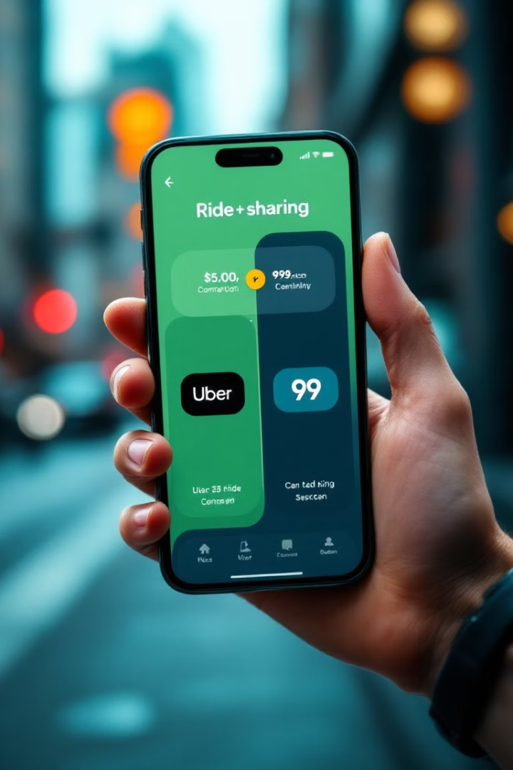
Fast n Cheap
Sistema de gestão para comparação em tempo real dos preços entre aplicativos de transporte.

Slide 2
Introdução
Ferramenta Acessível
Tempo Real
Foco
Sistema intuitivo para comparação de preços
Comparação entre Uber e 99
Economia e praticidade para usuários

Slide 3






Problema
Gastos desnecessários
Escolhas sem informação completa
Processo demorado
Comparação manual entre apps
Tarifas dinâmicas
Variação constante de preços

Slide 4



A Oportunidade
Automação
2
Comparação instantânea de preços
Demanda Crescente
1
Ferramentas para economia diária
Benefícios
3
Praticidade, economia, transparência

Slide 5

Mercado
40M+
2+
Usuários
Apps principais
No Brasil
Uber e 99
↑
Sensibilidade
Alta sensibilidade a preços

Slide 6
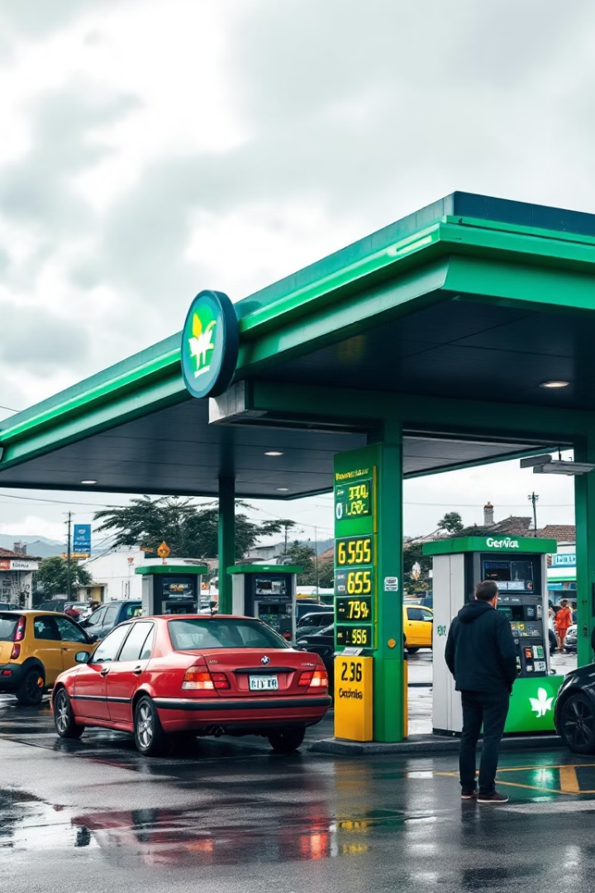



Fatores de Mercado
Inflação
Aumento geral de preços
Combustíveis
Custos crescentes
Precificação
Modelo dinâmico dos apps

Slide 7






Público-Alvo
Motoristas
Otimização de corridas
Usuários Finais
Economia em deslocamentos diários
Empresas
Transporte corporativo

Slide 8
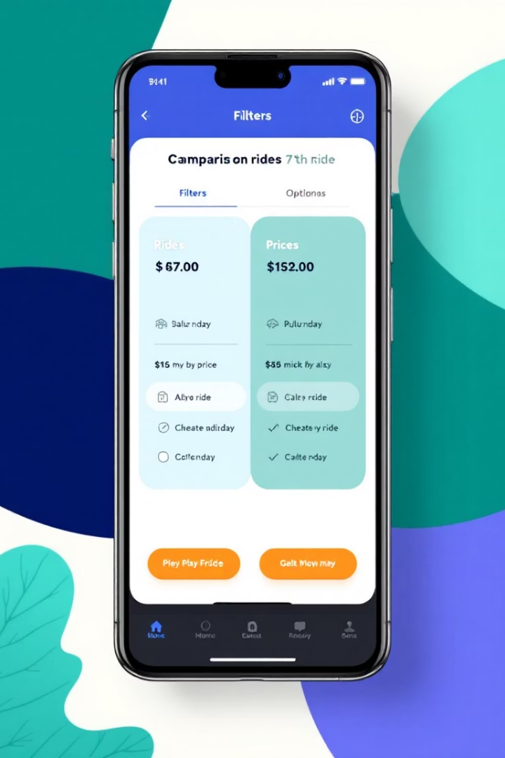
Solução
Comparação em Tempo Real
Preços atualizados instantaneamente
Interface Simples
Uso rápido e intuitivo
Filtros Personalizados
Tempo, pagamento, conforto
Melhor Opção
Baseada em custo-benefício

Slide 9
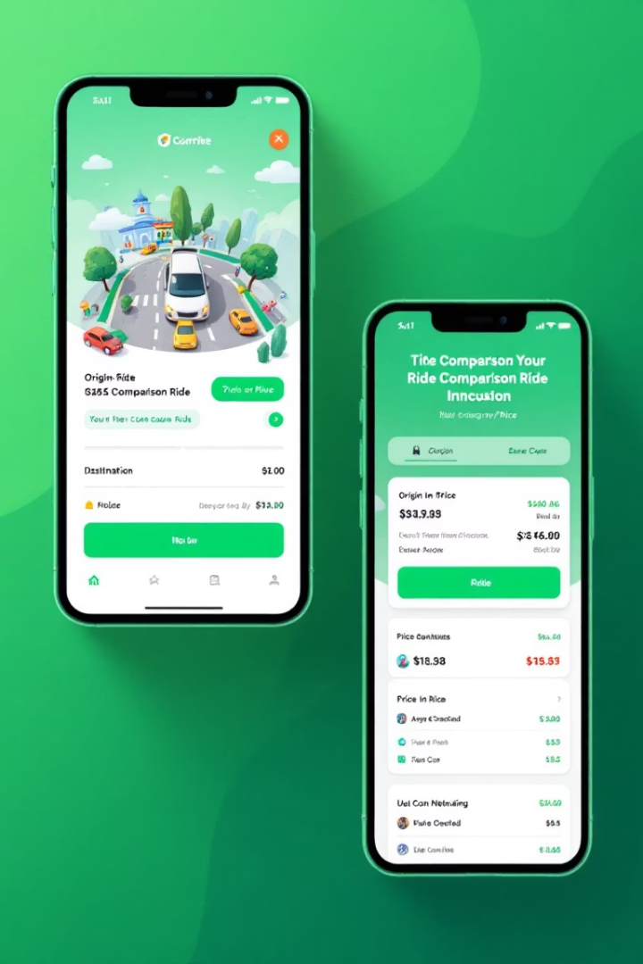
Protótipo
Interface Inicial
Campos para origem e destino
Resultados Comparativos
Valores entre Uber, 99 e outros
Atualização Automática
Ajuste conforme demanda e horário

Slide 10

Modelo de Negócios
Gratuito e Freemium
Versão Premium
Alertas de economia
Versão básica para todos
Histórico de preços
Integração com mapas
Parcerias Estratégicas
Transporte e publicidade segmentada

Slide 11

Análise de Competidores
Interface Unificada
Preços Atualizados
Foco no Usuário
Independente e fácil de usar
Constante e confiável
Economia como prioridade

Slide 12
Vantagem Competitiva
Agilidade e praticidade
Transparência total
Economia real por corrida
Primeira plataforma 100% brasileira

Slide 13

Time
Vinicius Brandão
Guilherme Rodrigues
Murilo Dias
João Pedro Albuquerque

Slide 14

Investimento Requerido – R$80.000,00
1
Desenvolvimento do Algoritmo
2
Interface e Integração
3
Marketing e Aquisição
4
Infraestrutura e Manutenção

Slide 15





Próximos Passos
Finalizar MVP
Testes de campo planejados
Firmar Parcerias
Iniciar Divulgação
Foco em grandes centros urbanos
Escalar Produto
Baseado em feedbacks reais

